Slide 1
PHÒNG GIÁO DỤC VÀ ĐÀO TẠO QUẬN LONG BIÊN
TRƯỜNG MẦM NON HOA SỮA
GIÁO ÁN
PHÁT TRIỂN NGÔN NGỮ
Đề tài: Truyện “ Sự tích bánh trưng bành giày”
- Ngày dạy: 15-02-2019
- Người dạy:Phan Hương Trang

Slide 2
Giới thiệu truyện

Slide 3
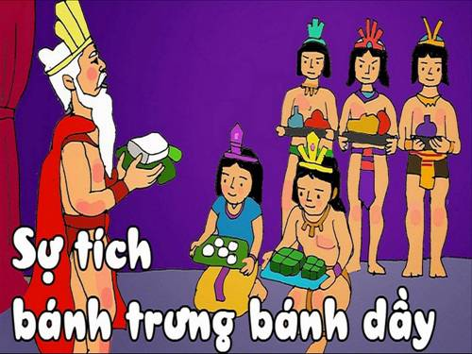

Slide 4
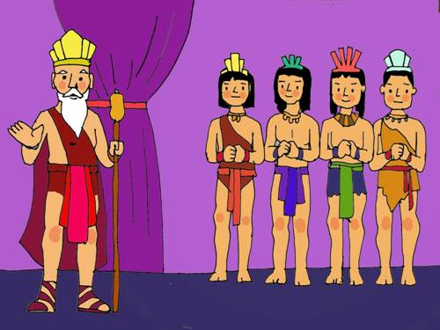

Slide 5
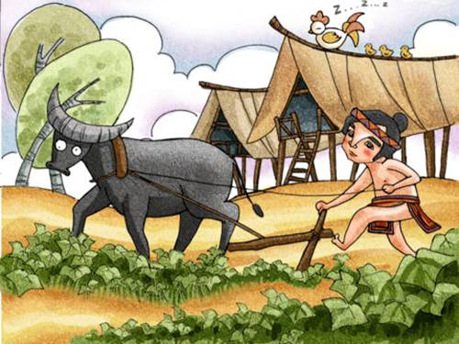

Slide 6
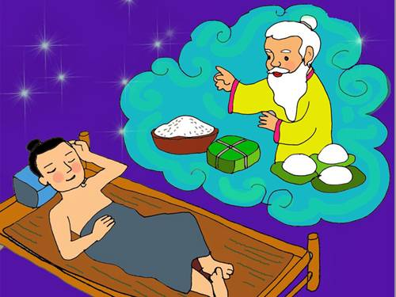

Slide 7
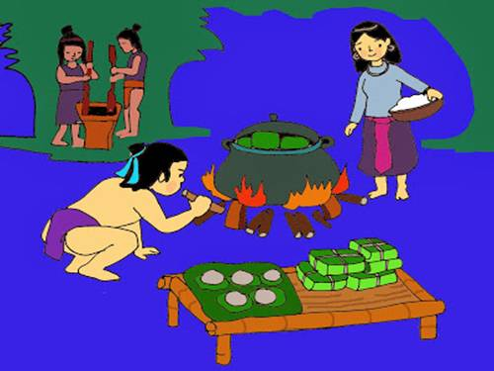

Slide 8
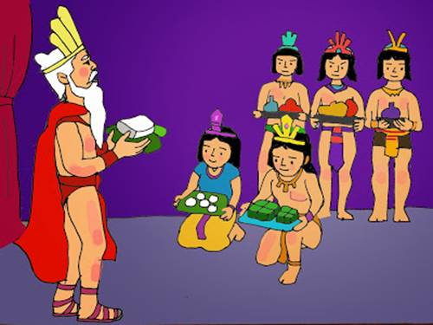

Slide 9
Đàm thoại trích dẫn

